Slide 1
Nhiệt liệt chào mừng các thầy cô giáo
Trường Tiểu học Thủy An
Môn: Luyện Từ và Câu – Lớp 5
GV: Bùi Thị Viên

Slide 2
Thứ năm ngày 26 tháng 11 năm 2015 Luyện từ và câu
Ôn tập về từ loại
Bài 1: Xếp các từ in đậm trong đoạn văn sau vào bảng phân loại ở bên dưới:
Không thấy Nguyên trả lời, tôi nhìn sang. Hai tay Nguyên vịn vào song cửa sổ, mắt nhìn xa vời vợi. Qua ánh đèn ngoài đường hắt vào, tôi thấy ở khoé mắt nó hai giọt lệ lớn sắp sửa lăn xuống má. Tự nhiên nước mắt tôi trào ra. Cũng giờ này năm ngoái, tôi đón giao thừa với ba ở bệnh viện. Năm nay ba bỏ con một mình, ba ơi!
Theo Thùy Linh
Động từ | Tính từ | Quan hệ từ

Slide 3
Thứ năm ngày 26 tháng 11 năm 2015 Luyện từ và câu
Ôn tập về từ loại
Động từ là những từ chỉ hoạt động, trạng thái của sự vật.
Tính từ là những từ miêu tả đặc điểm hoặc tính chất của sự vật, hoạt động,trạng thái…
- Quan hệ từ là từ nối các từ ngữ hoặc các câu với nhau, nhằm thể hiện mối quan hệ giữa các từ ngữ hoặc các câu ấy.

Slide 4
Thứ năm ngày 26 tháng 11 năm 2015 Luyện từ và câu
Ôn tập về từ loại
Bài 1: Xếp các từ in đậm trong đoạn văn sau vào bảng phân loại ở bên dưới:
Không thấy Nguyên trả lời, tôi nhìn sang. Hai tay Nguyên vịn vào song cửa sổ, mắt nhìn xa vời vợi. Qua ánh đèn ngoài đường hắt vào, tôi thấy ở khoé mắt nó hai giọt lệ lớn sắp sửa lăn xuống má. Tự nhiên nước mắt tôi trào ra. Cũng giờ này năm ngoái, tôi đón giao thừa với ba ở bệnh viện. Năm nay ba bỏ con một mình, ba ơi!
Theo Thuỳ Linh
Động từ | Tính từ | Quan hệ từ
M: trả lời | vời vợi | qua

Slide 5
Thứ năm ngày 26 tháng 11 năm 2015 Luyện từ và câu
Ôn tập về từ loại
Bài 1: Xếp các từ in đậm trong đoạn văn sau vào bảng phân loại:
Không thấy Nguyên trả lời, tôi nhìn sang. Hai tay Nguyên vịn vào song cửa sổ, mắt nhìn xa vời vợi. Qua ánh đèn ngoài đường hắt vào, tôi thấy ở khoé mắt nó hai giọt lệ lớn sắp sửa lăn xuống má. Tự nhiên nước mắt tôi trào ra. Cũng giờ này năm ngoái, tôi đón giao thừa với ba ở bệnh viện. Năm nay ba bỏ con một mình, ba ơi!
Theo Thuỳ Linh
Động từ | Tính từ | Quan hệ từ
M: trả lời; | - vời vợi; | - qua
nhìn, vịn, hắt, thấy, lăn, trào, đón, bỏ.
- xa,
- lớn
- ở
- với

Slide 6
Thứ năm ngày 26 tháng 11 năm 2015 Luyện từ và câu
Ôn tập về từ loại
Bài tập 2. Dựa vào ý khổ 2 trong bài thơ Hạt gạo làng ta của Trần Đăng Khoa, viết một đoạn văn ngắn tả người mẹ cấy lúa giữa trưa tháng 6 nóng bức, chỉ ra một động từ,một tính từ và một quan hệ từ em đã dùng trong đoạn văn ấy.

Slide 7
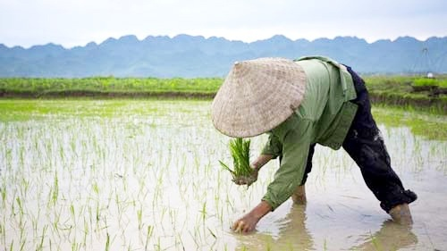
Thứ năm ngày 26 tháng 11 năm 2015 Luyện từ và câu
Ôn tập về từ loại
Hạt gạo làng ta
Có bão tháng bảy
Có mưa tháng ba
Giọt mồ hôi sa
Những trưa tháng sáu
Nước như ai nấu
Chết cả cá cờ
Cua ngoi lên bờ
Mẹ em xuống cấy…”
Khổ thơ nói lên:
- Sự vất vả của người mẹ, phải cấy lúa giữa trưa tháng 6.
- Qua đó ca ngợi người phụ nữ Việt Nam chịu thương chịu khó để làm ra hạt gạo .
- Dựa vào ý của khổ thơ trên
viết đoạn văn ngắn tả người mẹ cấy lúa giữa trưa tháng 6.
-Sau đó,em hãy chỉ ra một động từ, một tính từ, một quan hệ từ em đã sử dụng trong đoạn văn ấy

Slide 8
Thứ năm ngày 26 tháng 11 năm 2015 Luyện từ và câu
Ôn tập về từ loại
Trưa tháng sáu nắng như đổ lửa. Nước ở các thửa ruộng nóng như có ai nấu lên.Thế mà, giữa trời nắng chang chang, mẹ em lội ruộng cấy lúa. Mẹ đội chiếc nón lá, gương mặt mẹ đỏ bừng. Lưng phơi giữa nắng, mồ hôi mẹ ướt đẫm chiếc áo màu nâu…Mỗi hạt gạo làm ra chứa bao giọt mồ hôi, bao nỗi vất vả của mẹ.
Động từ: đổ, nấu, lội, cấy, đội, phơi, làm, chứa …
Tính từ: nóng, chang chang, đỏ bừng, ướt đẫm, vất vả…
Quan hệ từ: ở, như, trên, còn, thế mà…

Slide 9
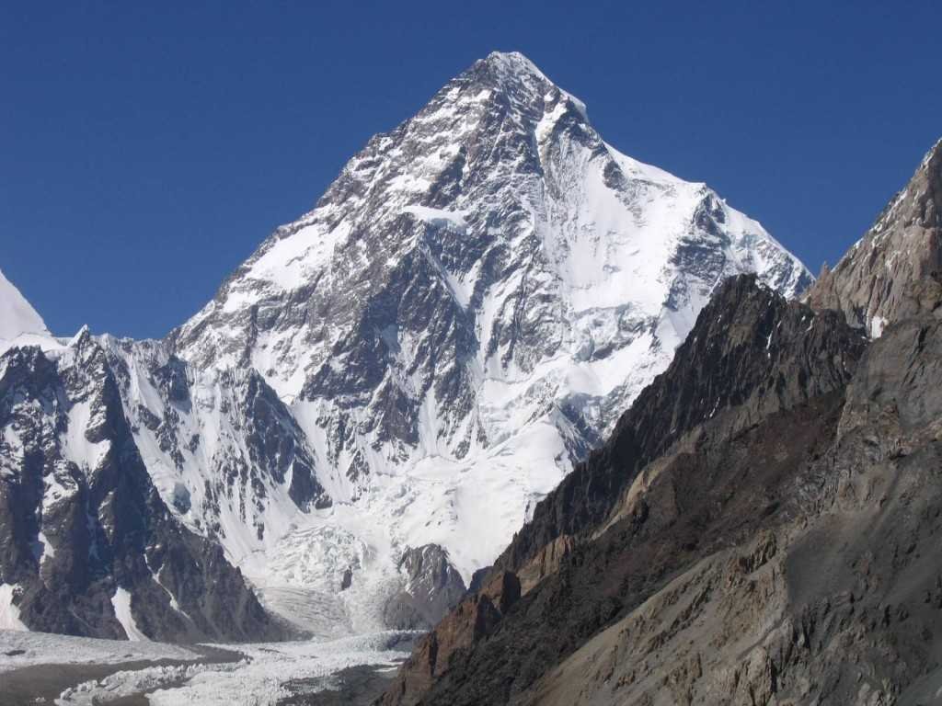
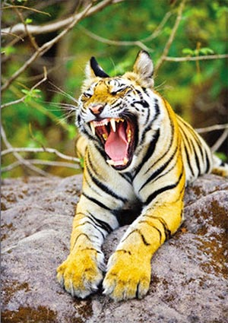
Thứ năm ngày 26 tháng 11 năm 2015 Luyện từ và câu
Ôn tập về từ loại
Trò chơi : Vượt chướng ngại vật

Slide 10
Thứ năm ngày 26 tháng 11 năm 2015 Luyện từ và câu
Trò chơi : Vượt chướng ngại vật
15
14
13
12
11
10
9
8
7
6
5
4
3
2
1
Hết giờ
Bắt đầu
Hãy chọn ý đúng:
Câu 1: Nếu hoa có ở trời cao
Thì bầy ong cũng mang vào mật ong.
Cặp quan hệ từ nếu …thì dùng để:
A/ Biểu thị quan hệ tăng tiến.
B/ Biểu thị quan hệ tương phản.
C/ Biểu thị quan hệ nguyên nhân-kết quả.
D/ Biểu thị quan hệ điều kiện, giả thiết- kết quả.

Slide 11
Thứ năm ngày 26 tháng 11 năm 2015 Luyện từ và câu
Trò chơi : Vượt chướng ngại vật

Slide 12
Thứ năm ngày 26 tháng 11 năm 2015 Luyện từ và câu
Trò chơi : Vượt chướng ngại vật
15
14
13
12
11
10
9
8
7
6
5
4
3
2
1
Hết giờ
Bắt đầu
Câu 2: Trong câu : “Ngựa con sẽ rong ruổi qua bao núi đồi.”
Từ rong ruổi thuộc từ loại nào?
A/ Danh từ.
B/ Động từ.
C/ Tính từ.
D/ Quan hệ từ.

Slide 13
Thứ năm ngày 26 tháng 11 năm 2015 Luyện từ và câu
Trò chơi : Vượt chướng ngại vật

Slide 14
Thứ năm ngày 26 tháng 11 năm 2015 Luyện từ và câu
Trò chơi : Vượt chướng ngại vật
15
14
13
12
11
10
9
8
7
6
5
4
3
2
1
Hết giờ
Bắt đầu
Câu 3: Trong hai câu thơ: “Tuổi thơ chở đầy cổ tích Dòng sông lời mẹ ngọt ngào”
có tính từ là:
A/ tuổi thơ.
B/ chở.
C/ cổ tích.
D/ ngọt ngào.
Câu 3: Trong hai câu thơ: “Tuổi thơ chở đầy cổ tích Dòng sông lời mẹ ngọt ngào”
có tính từ là:
.
.
.
.
D/ ngọt ngào.

Slide 15
Thứ năm ngày 26 tháng 11 năm 2015 Luyện từ và câu
Trò chơi : Vượt chướng ngại vật
Xin chúc mừng em

Slide 16
Xin ch©n thµnh c¶m ¬n c¸c thÇy c« gi¸o ®· vÒ dù giê th¨m líp!
chóc c¸c thÇy c« gi¸o m¹nh khoÎ!
Chúc các em học sinh chăm ngoan học giỏi!

